Slide 1



Об организации отдыха, оздоровления, занятости детей и подростков в Республике Татарстан в 2015 году
1
Министерство образования и науки Республики Татарстан

Slide 2



Охват – 5324 чел. (2014 - 5550)
1584 – (2014г. -1800) воспитанники детских домов и школ-интернатов на базе загородных лагерей, из них: 822 - воспитанников детских домов 512 - обучающиеся коррекционных школ-интернатов 150 - участники детско-родительских смен 100 - дети-сироты, воспитанники СПО
40 - дети-инвалиды
2950 – одаренные и социально активные дети - участники профильных смен на базе загородных лагерей
750 - социально-активные и одаренные дети, кадеты, дети-сироты в республиканских профильных сменах на Черноморском побережье
Организация отдыха детей в 2015 году
Министерство образования и науки Республики Татарстан

Slide 3
Отдых на Черноморском побережье в 2015 г.( 750 чел.)
№№ п.п | Название профильной смены | Планируемые сроки проведения | Место проведения | Ответственные за проведение смены
1 | «Время вперёд» (Активисты ДОО) (150 чел.) | Июнь (1 смена) 08.06.2015г.-28.06.2015г. | г. Анапа ДОЛ «Витязево» | отдел дополнительного образования детей
2 | «Бинилект» (юные физики) (100чел.) | (2 смена) 15.06.2015г.-02.07.2015г. | Крым, ДОЛ им.Казакевича | отдел общего образования и итоговой аттестации
3 | Кадет-2015( 100чел.) | июнь (1 смена) 18.06.2015г.-10.07.2015г. | г.Туапсе, ДОЛ «Солнышко» | отдел общего образования и итоговой аттестации
4 | «Мирас»( 150 чел.) | июль (4 смена) 18.07.2015г.-03.08.2015г. | Крым, ДОЛ им.Казакевича | отдел дополнительного образования детей
5 | Смена для детей-сирот и воспитанников из приемных семей( 150чел.) | Июль(4 смена) 27.07.2015г.-16.08.2015г. | ДОЛ «Витязево», «Восход» г.Анапа, | отдел опеки и попечительства
6 | «Спортсмены» (участники спартакиады)(100чел.) | Август(5 смена) 08.08.2015г.-28.08.2015г. | г. Туапсе | отдел дополнительного образования детей

Slide 4
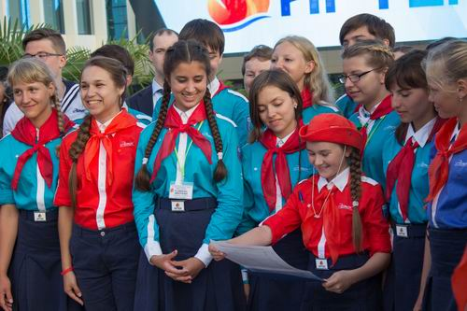
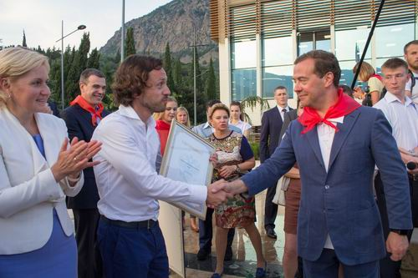
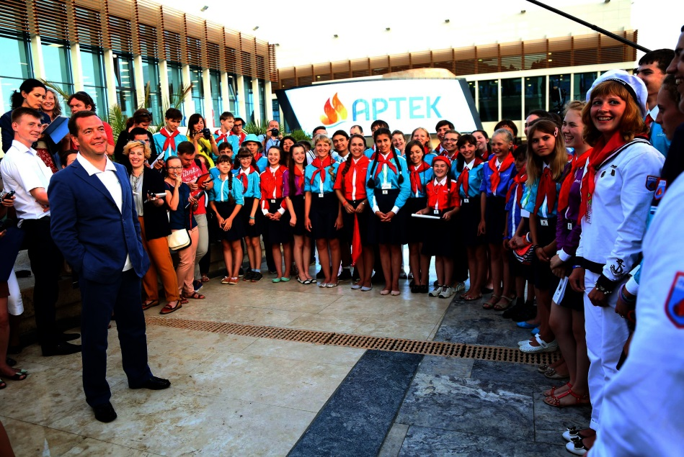
Юбилейная смена, посвященная 90-летию Артека!
29.05. - 17.06.2015
Участники - активисты ДОО, 21 чел.
Место проведения –п.Гурзуф, МДЦ «Артек»

Slide 5
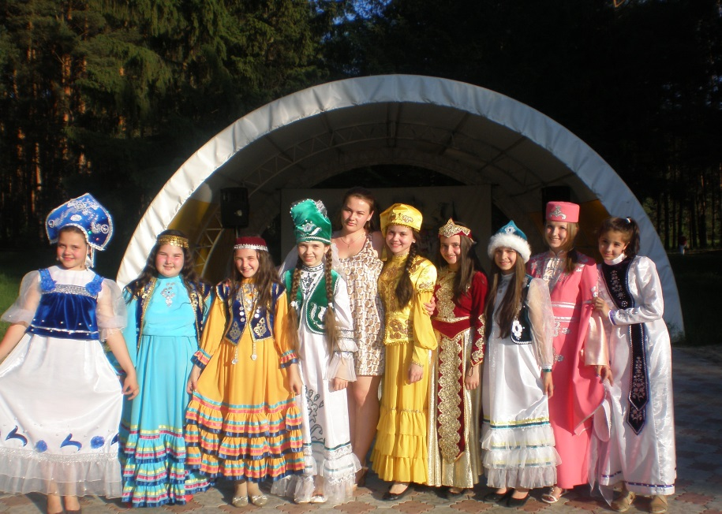
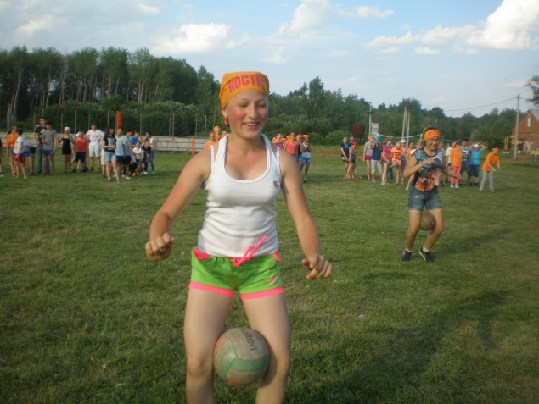
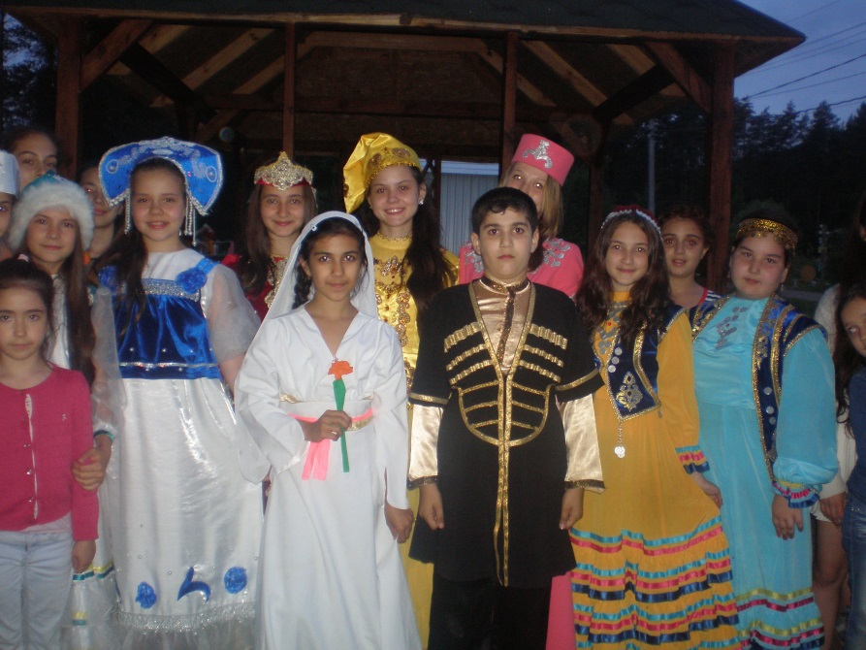
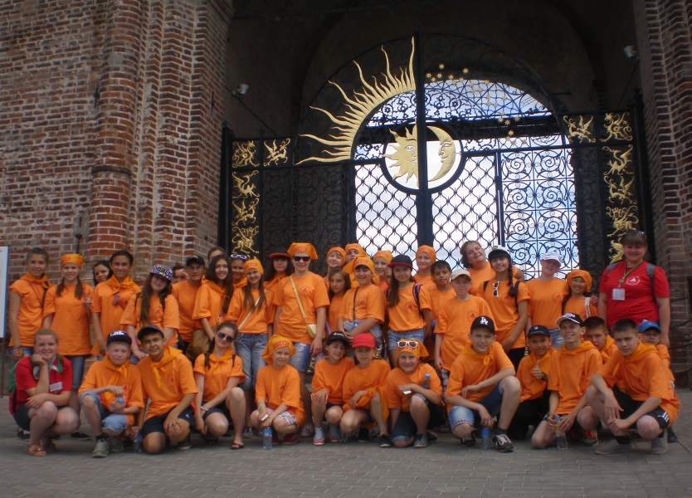
Смена: «Дуслык», 1.06-18.06.2015
Межрегиональный лагерь, 200 чел.
Место проведения - «Костер»

Slide 6
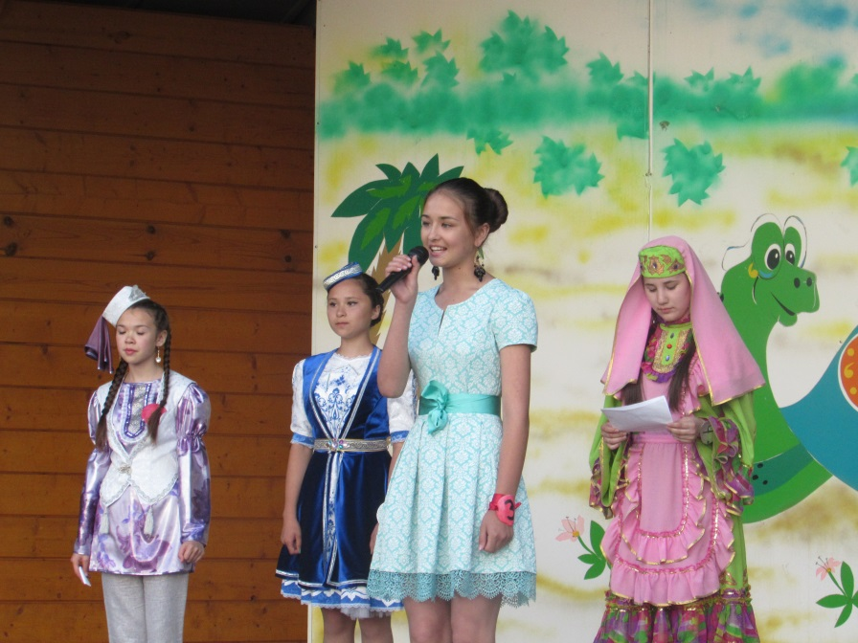
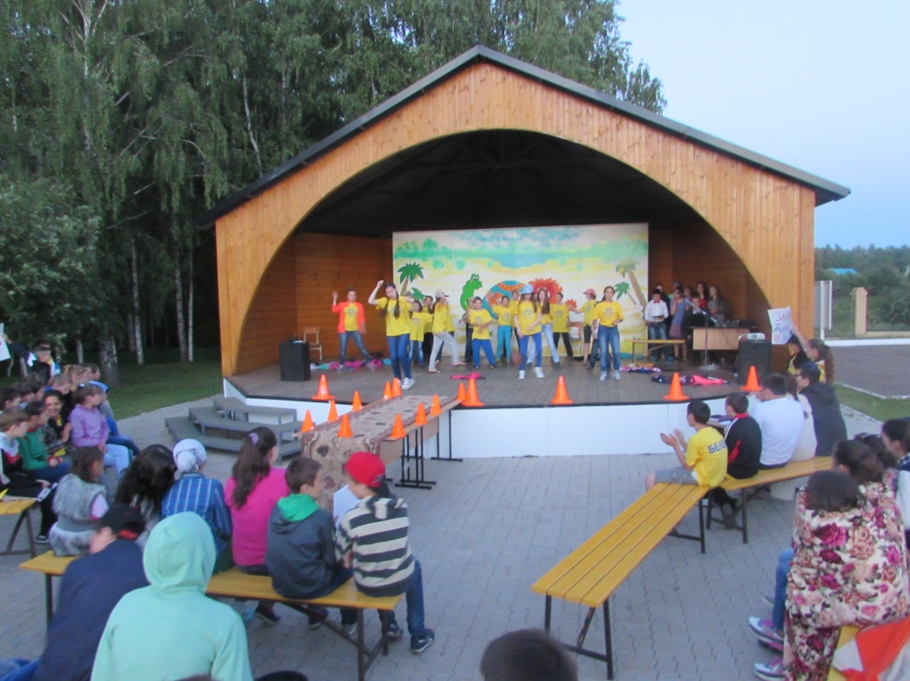
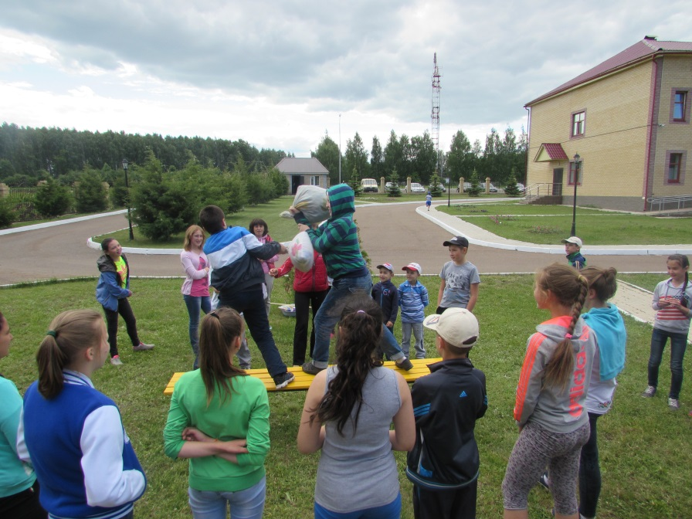
Смена: «Буляк-белем», 1.06-18.06.2015
Национально-культурный профиль, 65 чел.
Место проведения - ДОЛ «Буляк»

Slide 7
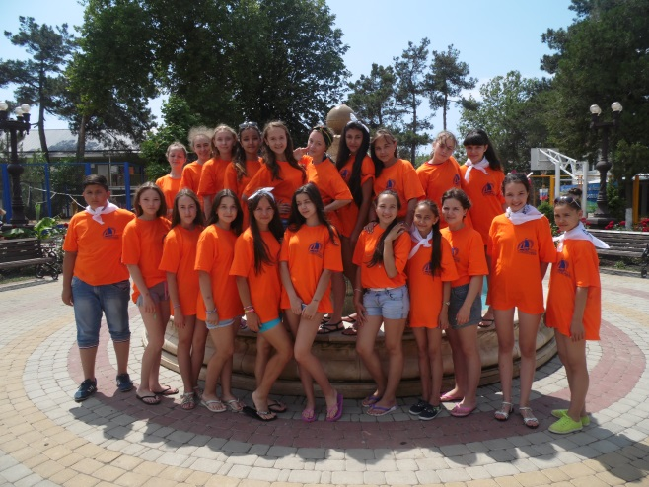
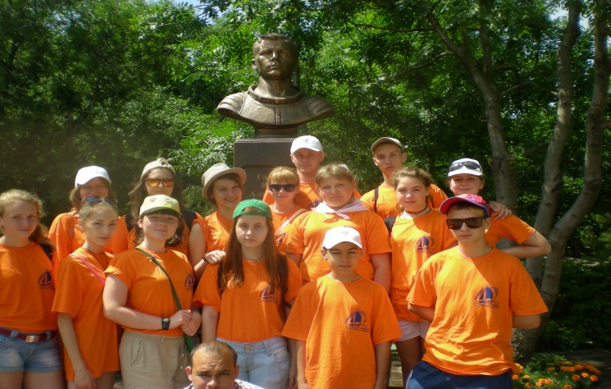
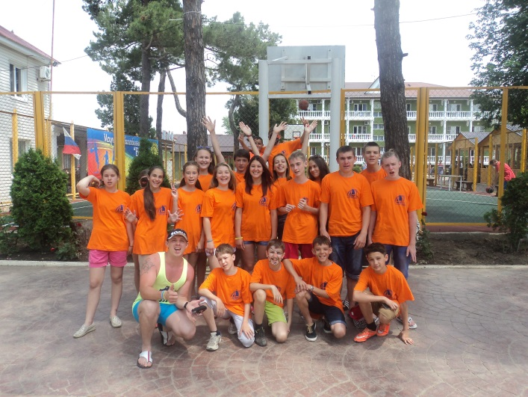
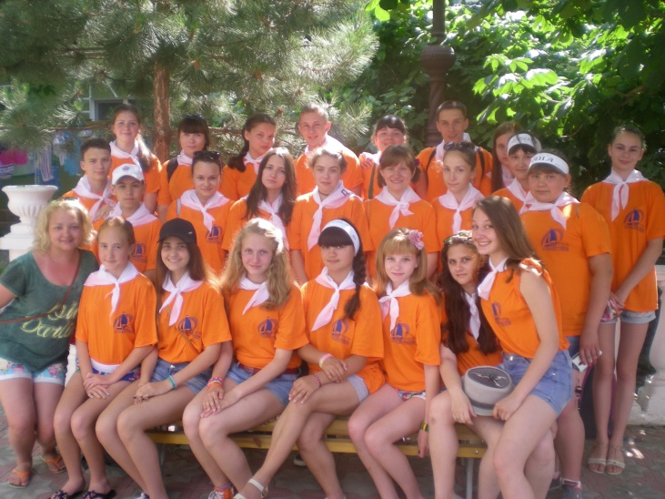
Смена «Время вперёд», 09.06 – 29.06.2015
Участники - активисты ДОО, 150 чел.
Место проведения - г. Анапа, ДОЛ «Витязево»

Slide 8
Летний отдых воспитанников детских домов 2015
 | Наименование | Принадлежность лагеря | Кол-во восп-ков | Наименование лагеря | Дата заезда
1 | Нурлатский | на балансе учреждения | 51 | ЛТО «Теремок» | 1 июня
2 | Лаишевский | на балансе учреждения | 19 | Оздоровительный лагерь «Чайка» | 8 июня
3 | Лениногорский | на балансе учреждения | 35 | ДОЛ «Родничок» | 8 июня
4 | Казанская школа-интернат №11 | на балансе учреждения | 87 | ДОЛ «Солнышко» | 18 июня
5 | Чистопольский | на балансе учреждения | 31 | ЛОЛ «Березка» | 10 июня
6 | Мензелинская школа-интернат | на балансе учреждения | 25 | ЗОЛ «Полянка» | 1 июня
7 | Альметьевский | По конкурсу | 30 | ЗОЛ «Полянка» Мензелинская школа-интернат VIII вида» (8 чел.); ДОЛ «Чайка» (9 чел); ЛТО «Теремок» (5 чел.); ДОЛ «Родничок» (3 чел); в составе Приволжского детского дома (5 чел.) | 1 июня
8 | Елабужский | По конкурсу | 25 | ДОЛ «Пионер» | 22 июня
9 | Нижнекамский | По конкурсу | 20 | ДОЛ «Заря» Нижнекамского района | 11 июня
10 | Приволжский | По конкурсу | 24 | 1 смена - "Полет" (центр Лето), 2 смена - "Чайка" Вертолетного завода, 3 смена- "Байтик", 4 смена - "Мечта" (центр Лето) | 1 июня
11 | Наб. Челнинский | По конкурсу | 23 | ДОЛ «Ял» | 11 июня
Министерство образования и науки Республики Татарстан

Slide 9
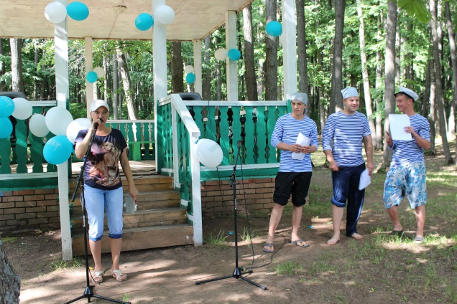
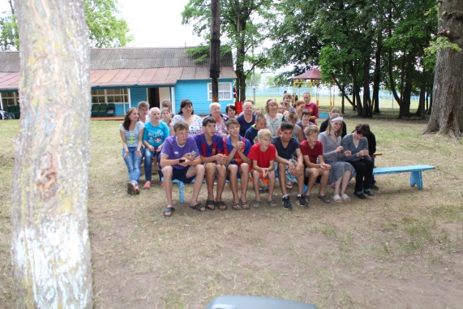
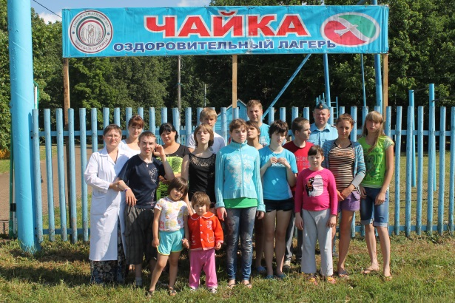
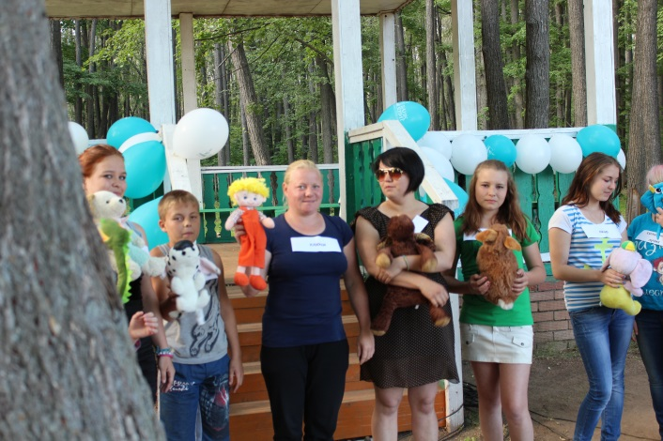
Лаишевский детский дом
Охват детей – 28 чел.
Место проведения – ДОЛ «Чайка» РТ, Лаишевский район, д. Старая Пристань
Сроки проведения смены-08.06-28.06

Slide 10
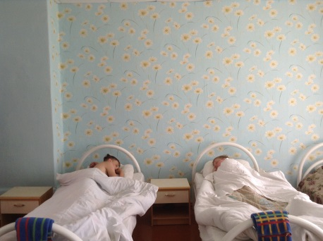
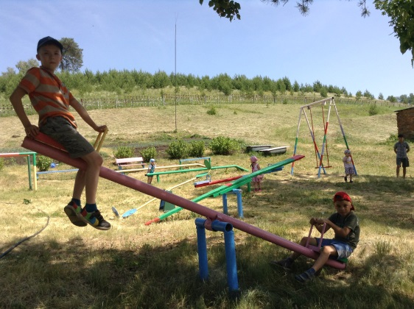
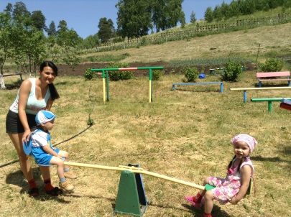
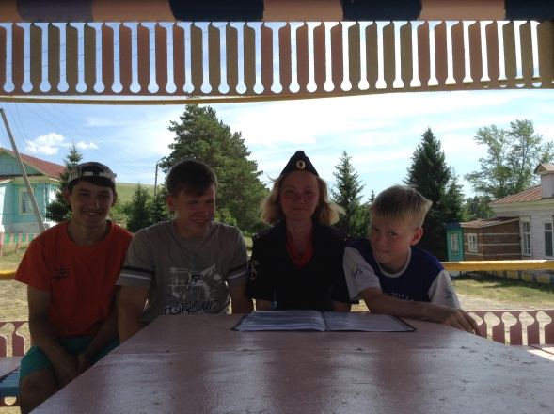
Лениногорский детский дом
Охват детей – 38 чел.
Место проведения – ДОЛ «Родничок» РТ, Лениногорский район, с.Глазово, Сроки проведения смены-08.06-28.06

Slide 11
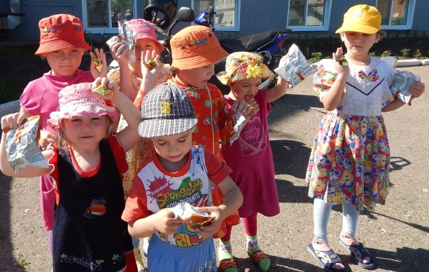
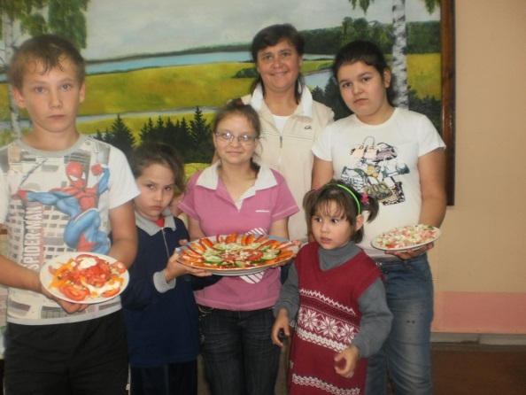
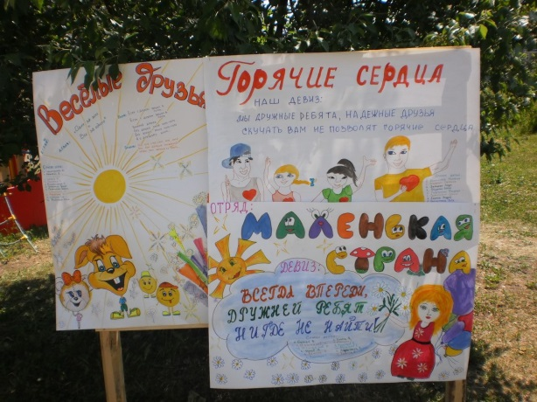
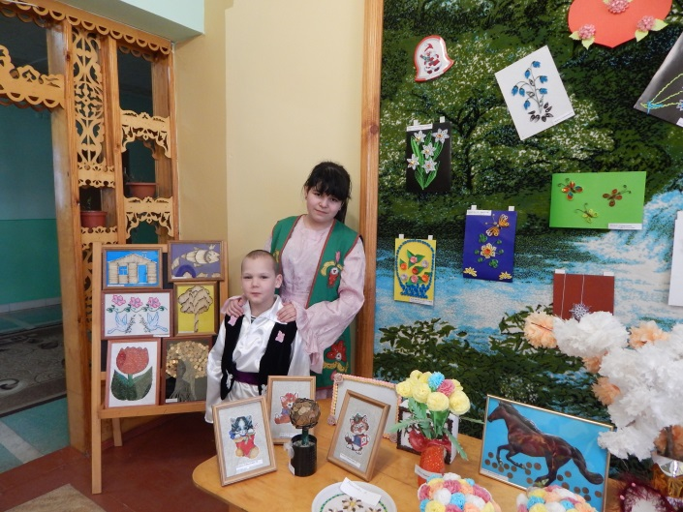
Нурлатский детский дом
Охват детей – 50 чел.
Место проведения – ЛТО «ТЕРЕМОК» РТ, Зеленодольский район, с.Нурлаты
Сроки проведения смены-08.06-28.06

Slide 12
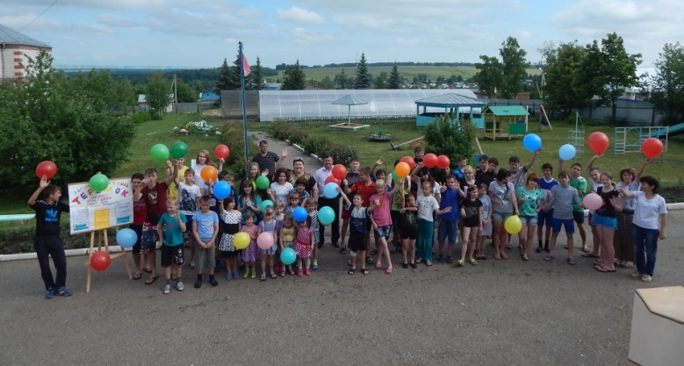
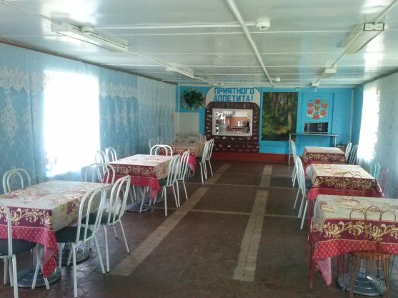
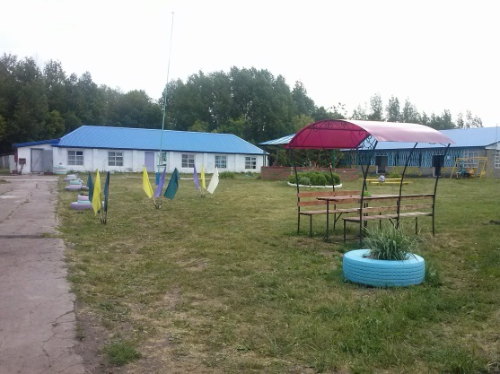
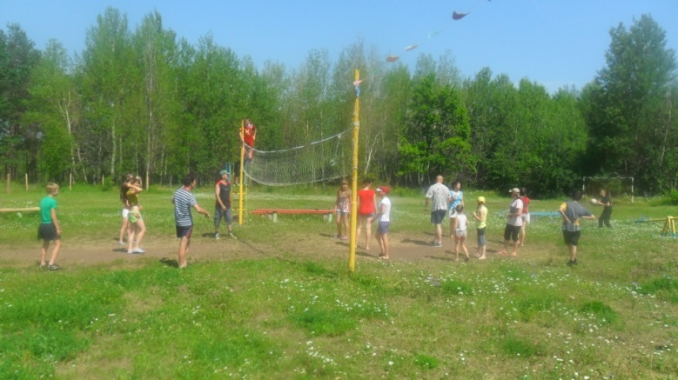
Чистопольский детский дом
Охват детей – 30 чел.
Место проведения – ЛОЛ «Березка» РТ, Чистопольский район, с.Четырчи
Сроки проведения смены-10.06-30.06

Slide 13
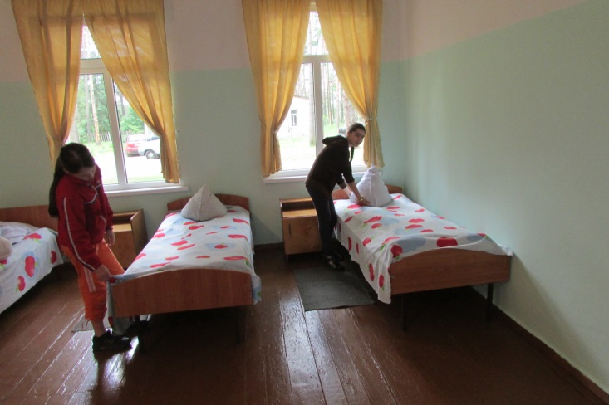
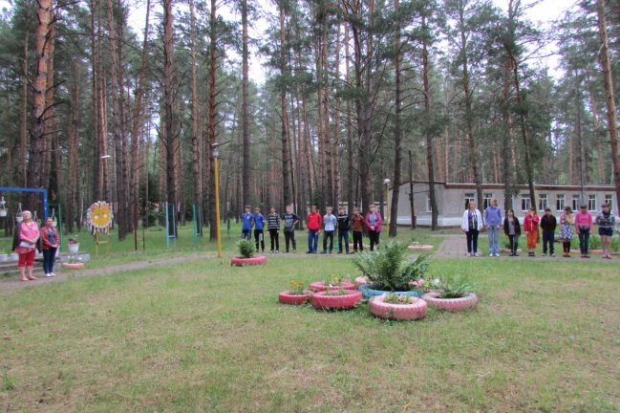
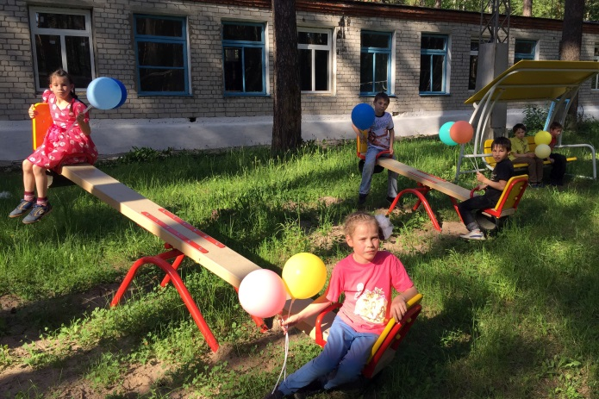
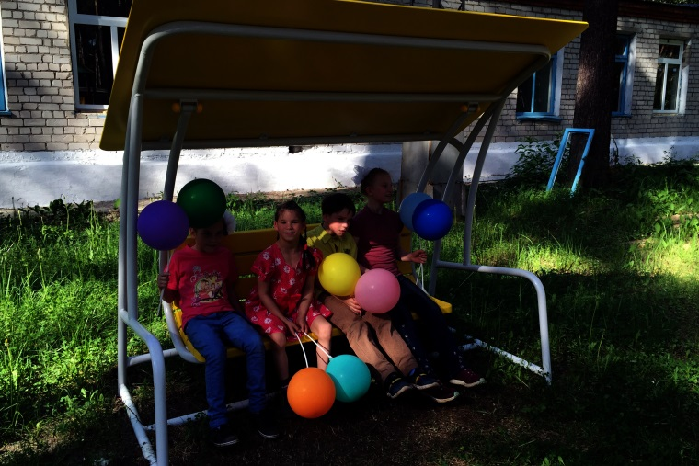
Специальная школа-интернат №11 VIII вида
Охват детей – 94 чел.
Место проведения – ДОЛ «Солнышко» РТ, Высокогорский район, пос.Кульсеитово
Сроки проведения смены-19.06-09.07

Slide 14
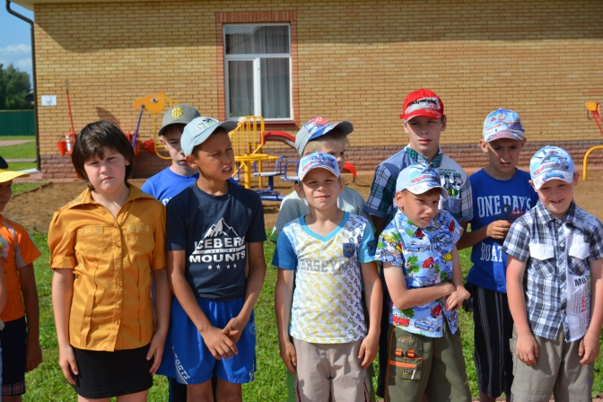
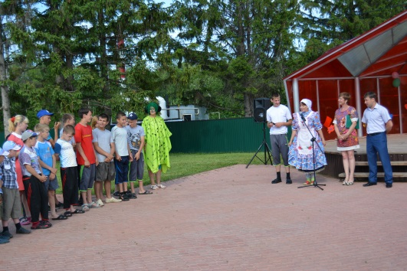
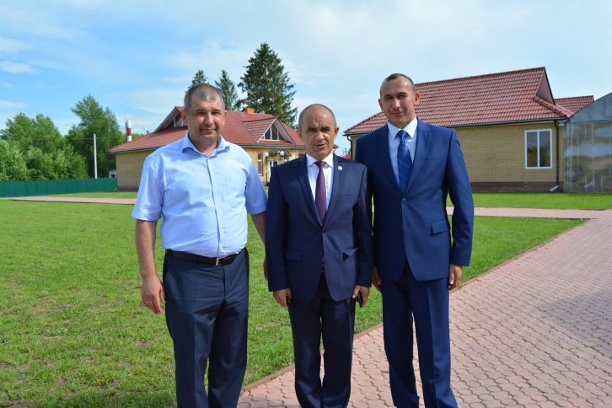
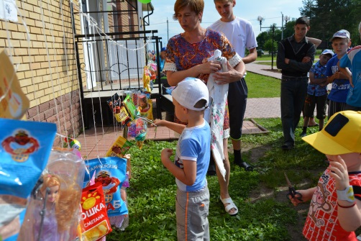
Мензелинская школа-интернат VIII вида
Охват детей – 45 чел.
Место проведения – ЗОЛ «Полянка» РТ, Мензелинский район, Юртовское сельское поселение
Сроки проведения смены-01.06-21.06

Slide 15
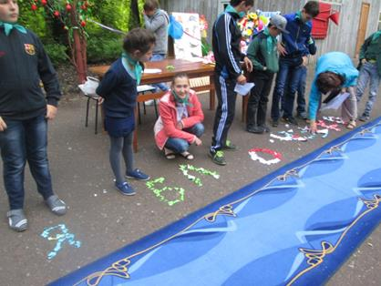
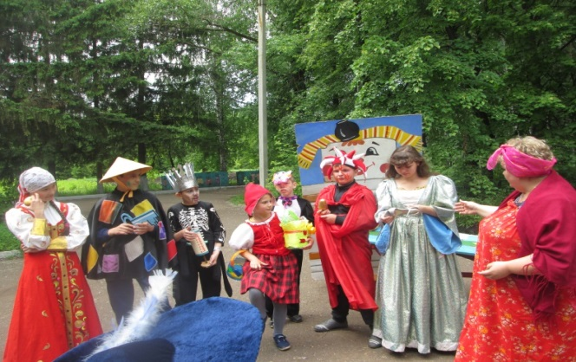
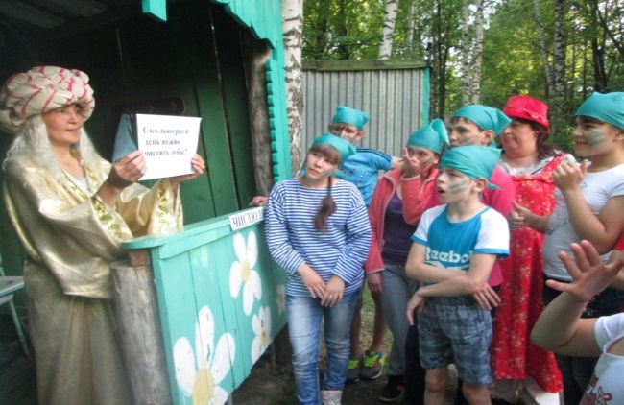
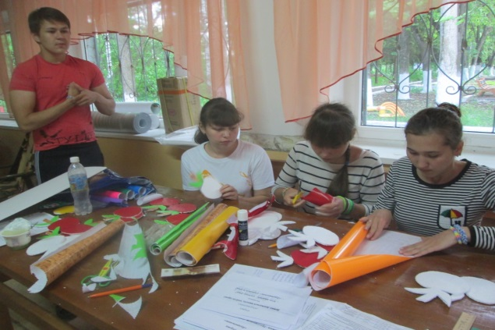
Бугульминская школа-интернат I,II вида
Охват детей – 25 чел.
Место проведения – ЛТО «Яблочко» РТ, г. Бугульма
Сроки проведения смены-05.06-25.06

Slide 16
Продолжают работать лагеря 1 смены
 | Наименование профильной смены |  | сроки | Организаторы, место проведения
1 | Пришкольные лагеря дневного пребывания и лагеря труда и отдыха |  | 1.06-26.06 | Отделы образования муниципальных районов Республики Татарстан
2 смена:
2 | Смена для детей-сирот, обучающихся в образовательных организациях СПО , 30 человек |  | 24.06-14.07 | По конкурсу (Байтик)
3 | «Дуслык», 300 чел. | 21.06-08.07 |  | Костер
4 | Межрегиональный палаточный лагерь «Болгар-туган тел», 600 чел. | 23.06-29.06 |  | Спасский МР
5. | Межрегиональная профильная смена «Буляк-белем», 65 чел. | 24.06-11.07 |  | «Буляк», Актанышского МР

Slide 17
 | Наименование профильной смены и лагеря | сроки | Организаторы профильной смены
6 | Юные химики «Орбиталь» 50 человек ( на базе лицея-интерната им.Кирпичникова), | 26.06-13.07 | Отдел общего образования и итоговой аттестации
7 | Лингвистическая (англо-американская) смена, 100 чел. Костёр | 11.07-28.07 | Отдел общего образования и итоговой аттестации
8 | Смена юных биологов «Биосфера», 80 чел. Костёр | 11.07-28.07 | Отдел общего образования и итоговой аттестации
9 | Смена юных туристов и спасателей Костёр | 11.07-28.07 | Отдел дополнительного образования детей

